Slide 1
Akademické psaní (základní principy a tipy)
POLb1001
9. 10. 2024

Slide 2
Academic writing
Významná dovednost
Pro studium
Profesní sklil
Hodně komplexní proces

Slide 4
Co přesně je akademické psaní?
Komunikace myšlenek, poznání
Velmi formální styl psaného textu
Komunikace komplexních myšlenek
Cílem je přínos poznání/literatuře
Řada dílčích skills: čtení, syntéza textu, analýza, prezentace dat, interpretace…

Slide 5
Čím se vyznačuje?
Formálnost
Evidence
Přesnost
Struktura
Publikum
Citace

Slide 6
Proč důraz na citace? - Kumulativní povaha procesu - Předchozí znalost - Orientace v tématu - Budování argumentu - Uznání práce autorů (plus evaluace) Pozor na to, koho sami (ne)citujeme (je to politické? ☺ )

Slide 7
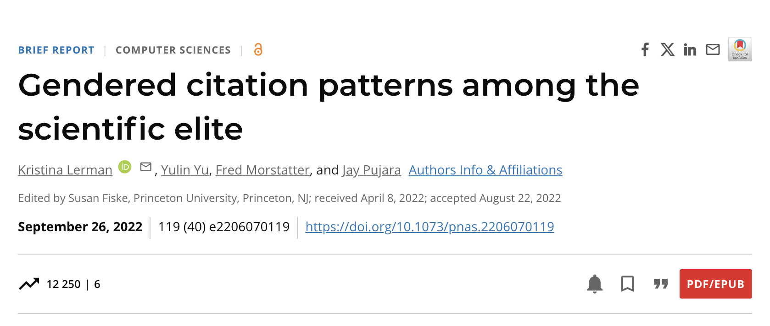
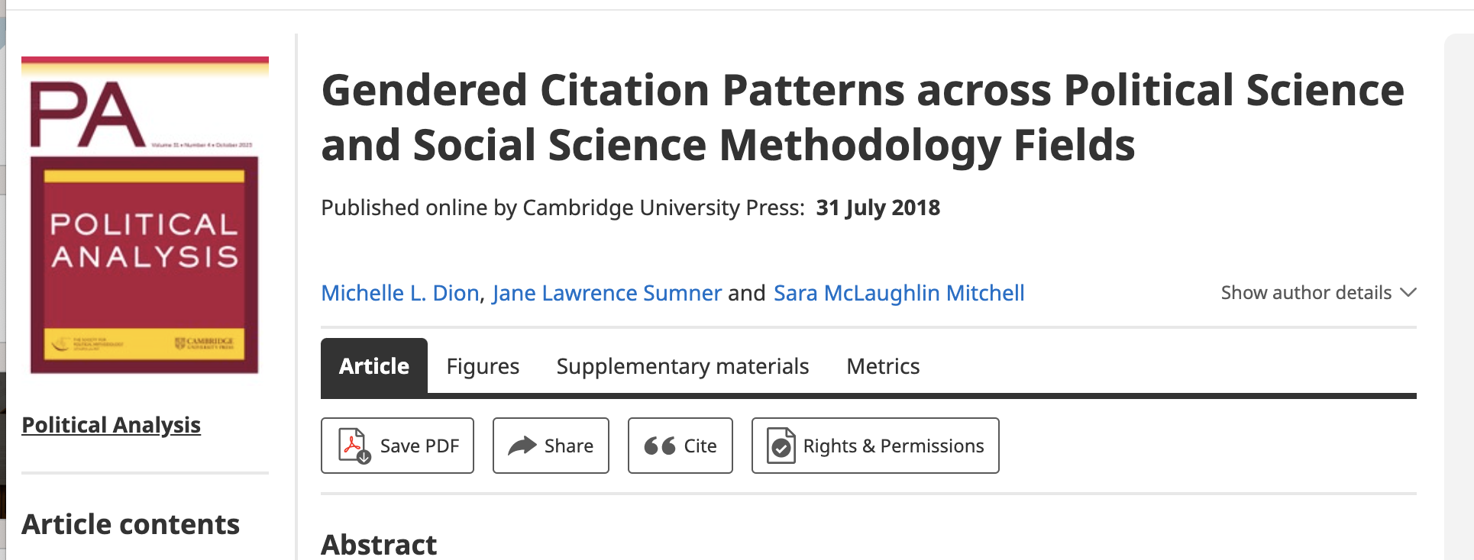

Slide 8
Jak má vypadat struktura textu??
Úvod
Hlavní text
Závěr

Slide 9
Five-Paragraph Essay
Úvod
Představit téma a upoutat pozornost
Background k tématu
Thesis statement (argument)
Odstavec hlavního textu
Topic sentence (tematická věta)
Podpůrná evidence
Analýza
Přechod do dalšího odstavce
Odstavec hlavního textu
Topic sentence (tematická věta)
Podpůrná evidence
Analýza
Přechod do dalšího odstavce
Odstavec hlavního textu
Topic sentence (tematická věta)
Podpůrná evidence
Analýza
Přechod do závěru
Závěr
Zopakuj tezi
Sumarizuj hlavní body
Závěrečné myšlenky

Slide 10
Standardní struktura politologických prací
Úvod
Literature review/teorie
Metody
Výsledky
Závěr (plus diskuse)

Slide 11
Úvod
Představení tématu
Kontext, zasazení do širšího rámce
Představení argumentu
Research gap/přínos
Základní shrnutí a nastínění struktury

Slide 12
Literature review/Teoretický rámec
Komplexní přehled literatury
Co je nejasné? Co chybí?
Informují naše předpoklady, výzkumnou otázku, hypotézy apod.

Slide 13
Metody
Vysvětlení výzkumného přístupu
Výběr vzorku, popis případů
Operacionalizace proměnných
Analytický přístup

Slide 14
Výsledky
Prezentace výsledků analýzy
Statistická analýza/kvalitativní analýza
Popis a interpretace dat
Odpovídáme na otázku, hypotézy
Vizualizace

Slide 15
Diskuse/závěr
Interpretace výsledků v kontextu teorie
Implikace
Limity
Návrhy dalšího výzkumu

Slide 16
https://www.tandfonline.com/doi/full/10.1080/01402382.2024.2344949

Slide 17
Jak napsat odstavec? PEEL model
P - Point (Topic sentence)
E – Evidence
E – Explanation
L - Link

Slide 18
Literature review
Shrnutí relevantní literatury a její systematizace
Použijte správně odkazy
Teoretický kontext vaší práce (mělo by to podpořit váš argument)
Jak spolu jednotlivá díla komunikují?
Vytvořte si mind-map tématu
Teorie ale i metodologie
Saturace literatury (když už znáte většinu referencí)
AI nástroje (Elicit)

Slide 19
Citace

Slide 20
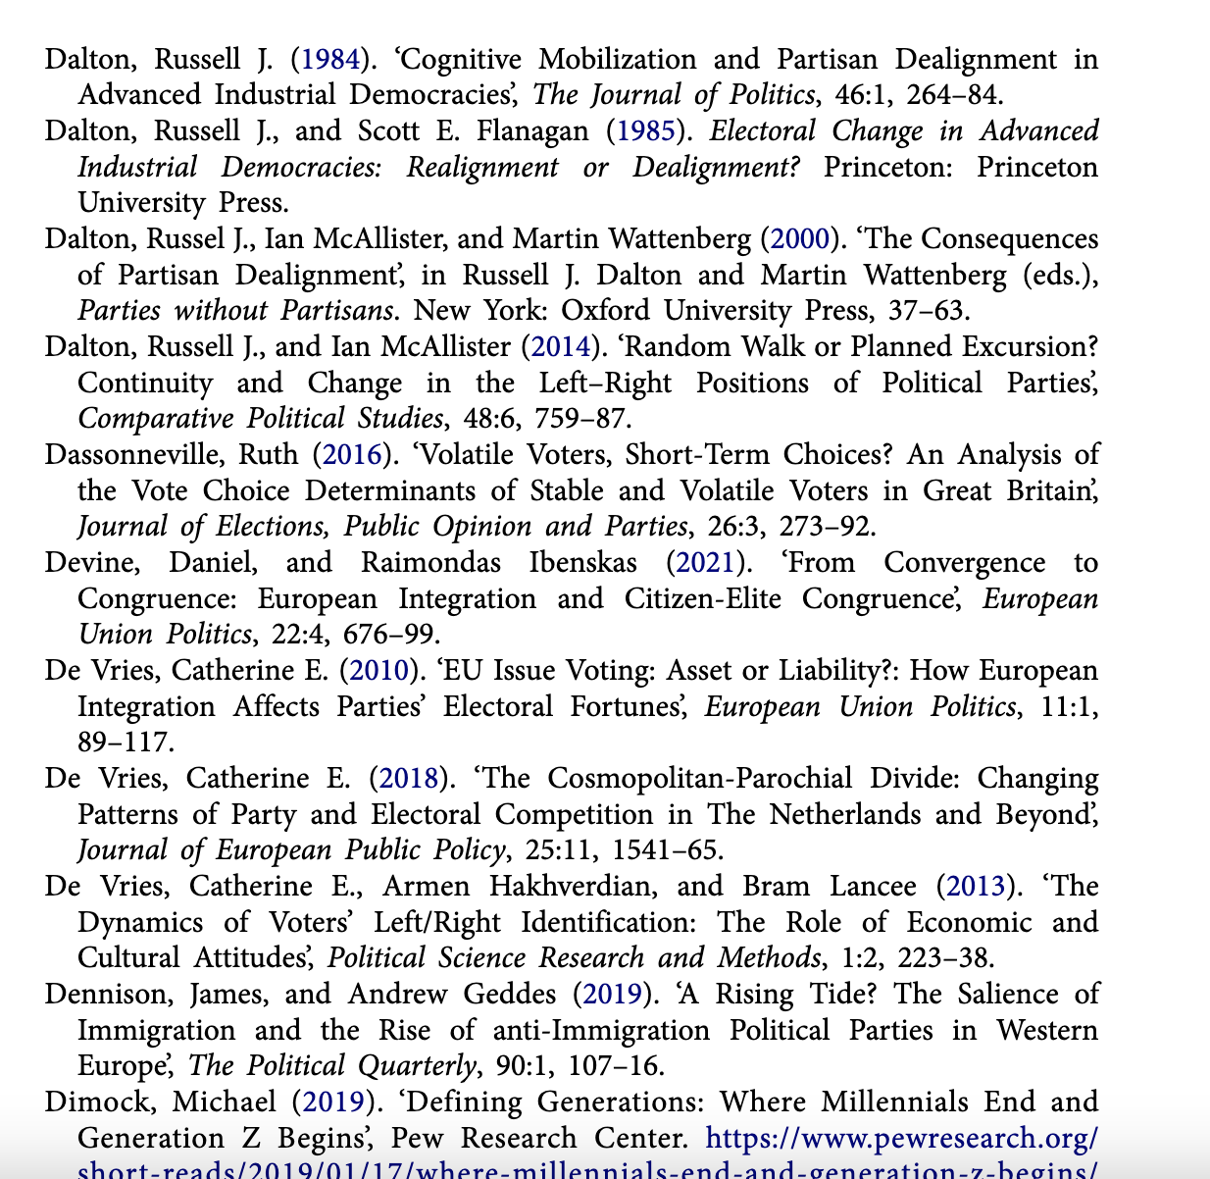
Seznam literatury (reference list)

Slide 21
Citační styly
Standardizované způsoby citací a referencí
Vždy musí být konsistentní!
Aktualizovaná vydání stylů
Lze použít Google Scholar

Slide 22
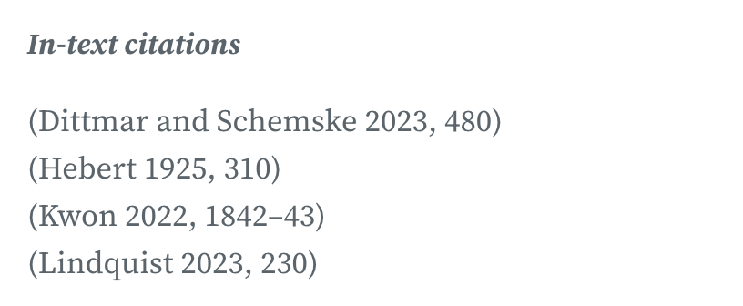
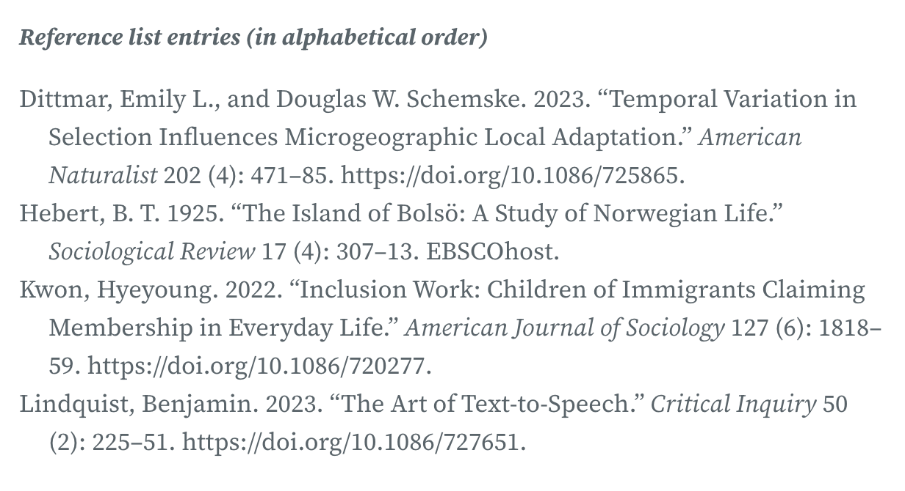
Chicago (author-date)
For three or more authors, list up to six in the reference list; for more than six authors, list the first three, followed by “et al.” (“and others”). In the text, list only the first, followed by “et al.” Note that the Dror example below

Slide 23
Chicago (notes and bibliography)

Slide 24
APA style

Slide 25
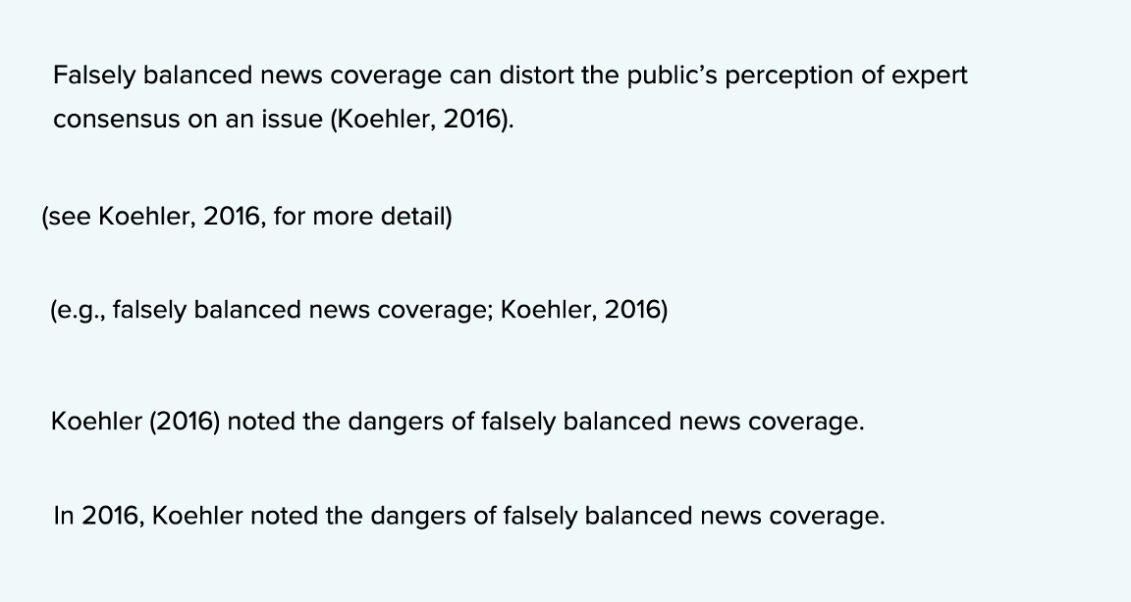
Citace v závorkách vs. v textu

Slide 26
Co a jak citovat?
Vše, co před Vámi napsal nebo řekl někdo jiný (existují už i citační manuály na citování podcastů).
Jakékoliv převzaté myšlenky, argumenty, data, teorie atd.
Nemusíte citovat tzv. common knowledge

Slide 27
Co citovat?
Přímé citace
Specifická data, statistické údaje, grafy, schémata
Teorie a myšlenky
Interpretace a analýzu
Medologii

Slide 28
Přímé citace vs. parafráze
Přímé citace
Přeberete kus textu jiného autora
Text podtrhuje klíčovou myšlenku
Zdůraznění
Musí být v uvozovkách, citujeme i číslo stránky originálního textu.
Liliana Mason argues that “the increasing political divide has allowed political, public, electoral, and national norms to be broken with little to no consequence" (Mason, 2018, p. 3).

Slide 29
Přímé citace vs. parafráze
Parafráze:
Převezmete myšlenku, ale napíšete vlastními slovy
Nepíšeme číslo stránky
Mělo by to mít stejný význam, ale zcela odlišně prezentováno
Nestačí text přeložit např. do čj ☺

Slide 30
Zdroj:
Liliana Mason argues that “the increasing political divide has allowed political, public, electoral, and national norms to be broken with little to no consequence" (Mason, 2018, p. 3).
Špatná parafráze:
Mason (2018) says that the growing political division has made it possible for political, public, electoral, and national norms to be violated without much consequence.
Ok parafráze:
Increasing social divisions may create environments in which social norms can easily erode (Mason 2018).

Slide 31
Plagiarismus
https://www.muni.cz/o-univerzite/uredni-deska/plagiatorstvi
Úmyslné i neúmyslné kopírování cizího textu
Sankce, disciplinární komise

Slide 32
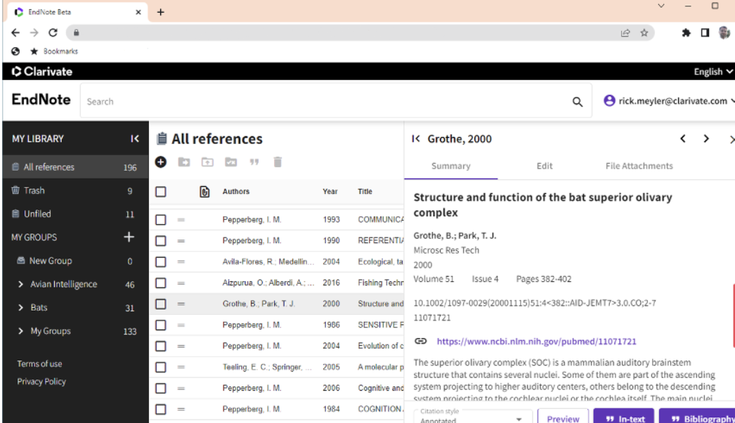
Citační manažer

Slide 33
Problém AI
Dobré na práci s textem!
Ne tak dobré na dělání rešerší
Brainstorming ano ale…
Jaká je průměrná kvalita obsahu textů na internetu??
Implicitní bias v textu produkovaný LLM
AI není uznána jako spoluauotr (oddpovědnost)

Slide 34
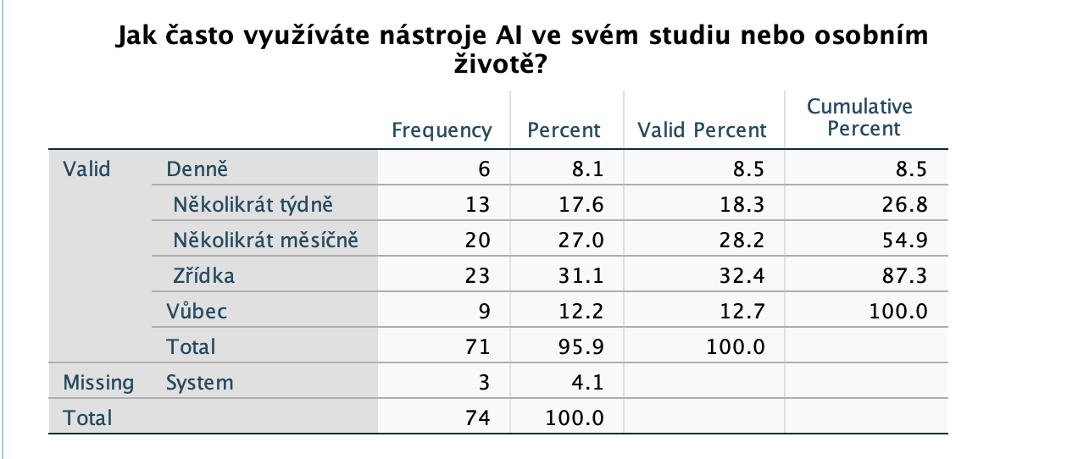
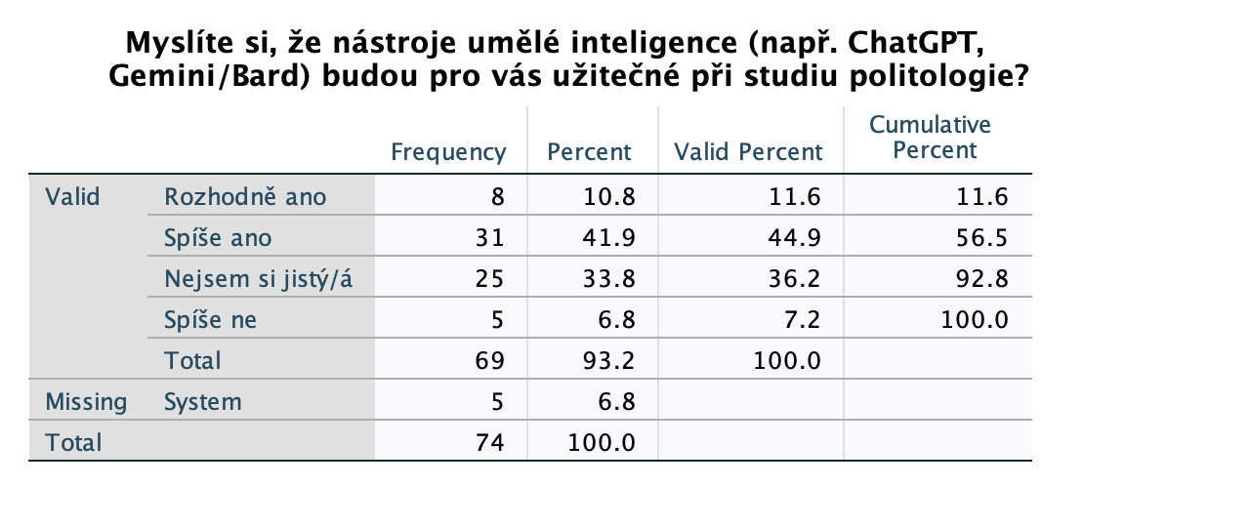

Slide 35
AI se také cituje:

Slide 36
Jak dobře psát?
Practice makes perfect!
https://explorationsofstyle.com/
https://issuu.com/sbtswritingcenter/docs/brandon.brown_how_to_write_captivat?utm_medium=referral&utm_source=sbtswriting.squarespace.com

